Slide 1
Meeting System
Presented by : Hao-Ting Chung
August 4, 2016

Slide 2
Outline
MeetingClient
MeetingServer
Message

Slide 3
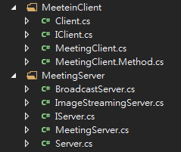
MeetingClient(1)
Client.cs 實作 IClient.cs 介面
MeetingClient.cs、 MeetingClient.Method.cs 為 partial class
partial class : 分割為兩個或兩個以上的原始程式檔 (Source File)
MeetingClient.cs 繼承 Client.cs

Slide 4

MeetingClient (2)
Client.cs
ClientState State 的get 、set → 初始定義為Create
讀取 IPAddress
notifyClientExceptionOcurred() → 通知客戶端例外發生、
notifyClientStateChanged() → 通知客戶端狀態改變
兩個方法的事件委派處理

Slide 5
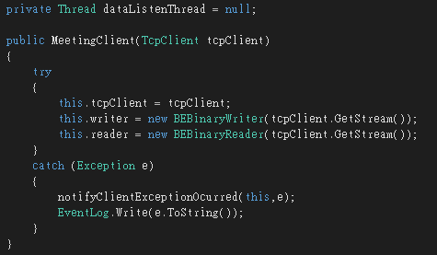
MeetingClient (3)
MeetingClient.cs → 針對會議的客戶端實作
定義執行緒來監聽客戶端
tcpClient → TCP 網路服務的用戶端連接
GetStream() → 傳送和接收資料 4. 例外處理

Slide 6
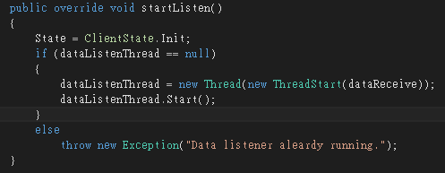
MeetingClient (4)
override Client.cs 的三個抽象方法 → send()、 end()、 startListen()
開始監聽後客戶端的狀態從 Create → Init
建立Thread 類別，用來建立和控制執行緒，並取得它的狀態
建立 ThreadStart 委派 → dataReceive()
dataListenThread.Start() → 啟動執行緒將狀態變 ThreadState.Running

Slide 7
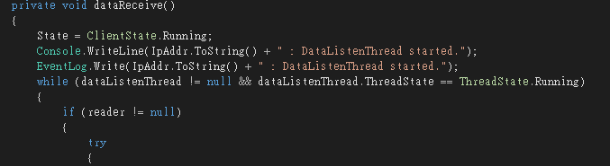
MeetingClient (5)
客戶端的狀態從 Init→ Running

Slide 8
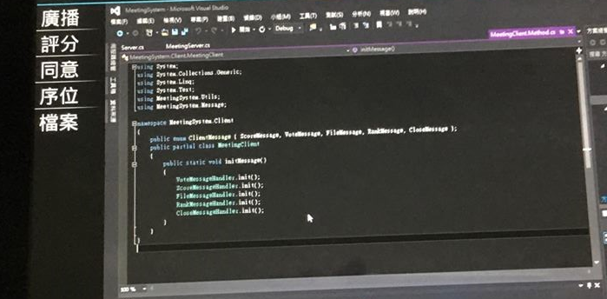
MeetingClient (6)
MeetingClient.Method.cs

Slide 9
MeetingServer(1)
Server.cs 實作 IServer.cs 介面
MeetingServer.cs 、BroadcastServer.cs 繼承 Client.cs

Slide 10

MeetingServer (2)
Server.cs
列舉 ServerState的五個狀態、Command 的兩個狀態
實作IServer.cs的方法

Slide 11
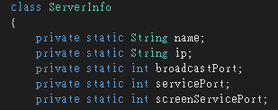
MeetingServer (3)
3. 建立ServerInfo類別，取得server的五個定義
4. notifyClientConnected()、 notifyClientDisconnected()
notifyClientExceptionOcurred()、 notifyServerStateChanged()
四個方法的事件委派處理

Slide 12
MeetingServer (4)
MeetingServer.cs :
override Server.cs 的四個抽象方法
→ send()、 start()、 stop()、 release()
在override start()建立TcpListener物件
並開始監聽port
在clientListen()建立與客戶端連線

Slide 13
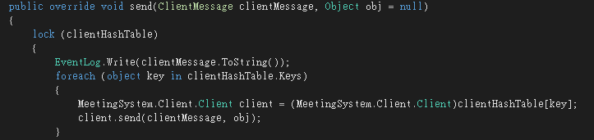
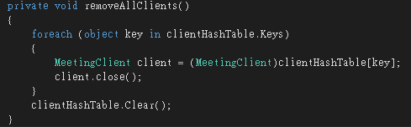
MeetingServer (5)
把客戶端資訊寫成雜奏表，
遍歷雜奏表的key值，做不同處理。

Slide 14
MeetingServer (6)
getServerIP()、 registClientEvent()、
onClientExceptionOcurred()、 onServerExceptionOcurred() 、onServerStateChanged()、 onClientDisconnected()、onClientConnected()、 cleanLocalFile()

Slide 15
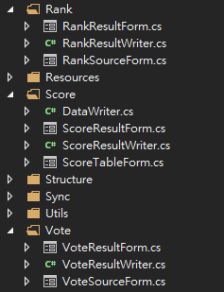
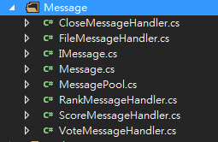
Message

